Slide 1
Javni poziv za (su)financiranje programa/projekata
pravnih osoba
Silva Kántor
Antonio Frinčić
Zagreb, veljača 2019.

Slide 2
Javni pozivi - općenito
Zaklada „Hrvatska za djecu“ (su)financira projekte i programe pravnih osoba vrijednosti iznad 10.000 kn putem javnih poziva za podnošenje prijava.
Zaklada je do danas provela ukupno 4 javna poziva: 2014. godine, 2016. godine, dva JP 2018. godine
Temeljem provedena 4 javna poziva sufinancirano je ukupno 150 programa i projekata u vrijednosti od 13.161.795,44 kn.

Slide 3
Javni poziv - osnovne odrednice
Predmet JP - zaprimanje prijava pravnih osoba zainteresiranih za ostvarivanje (su)financiranja programa i projekata usmjerenih na dobrobit djece i mladih te podršku istima kroz različite sadržaje koji su od vitalne važnosti za njihov rast i razvoj.
Javnim pozivom Zaklada ispunjava svrhu za koju je osnovana - članak 4. Zakona o Zakladi „Hrvatska za djecu“ (NN 82/15).
Zaklada želi podržati rad pravnih osoba čije su aktivnosti, odnosno programi i projekti usklađeni sa svrhom Zaklade.

Slide 4
Osnovne odrednice prijavitelja P/P
Prijavitelji mogu biti pravne osobe koje su u svojem radu potpuno ili djelomično posvećene promicanju dobrobiti osobnih i imovinskih prava djece te osnaživanju obitelji u situacijama različitih socijalnih, zdravstvenih, odgojnih i obrazovnih potreba djece, odnosno podupiranju kulturnih, obrazovnih, sportskih, rekreacijskih, vjerskih i drugih sadržaja od vitalne važnosti za rast i razvoj djece i mladih.

Slide 5
Osnovne odrednice prijavitelja P/P
Pravne osobe koje imaju pravo ostvariti (su)financiranje:
organizacije civilnog društva (udruge, zaklade, fundacije, privatne ustanove, vjerske zajednice, pravne osobe Katoličke crkve) - osnovane sa svrhom promicanja obiteljskih vrijednosti i osnaživanja obitelji
pravne osobe osnovane za obavljanje kulturnih, obrazovnih, sportskih, rekreacijskih, vjerskih i sličnih djelatnosti
javne ustanove
tijela državne uprave
tijela jedinica lokalne samouprave
tijela jedinica područne (regionalne) samouprave.

Slide 6
Osnovne odrednice Javnog poziva
Izrađen u skladu s općim aktima Zaklade i Uredbom o kriterijima, mjerilima i postupcima financiranja i ugovaranja programa i projekata od interesa za opće dobro koje provode udruge (NN 26/2015).
JP se objavljuje na službenim internetskim stranicama
Zaklade, www.zhzd.hr, u rubrici Pravne osobe.
Prijave na JP zaprimaju se isključivo elektroničkim putem – obrazac na www.zhzd.hr.

Slide 7
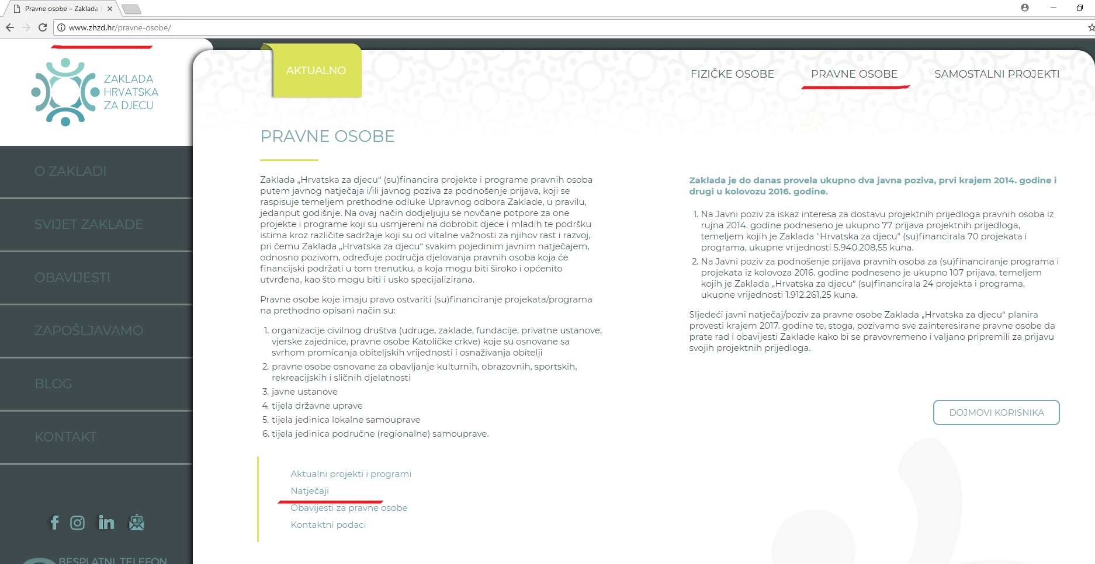
Mjesto objave Javnog poziva

Slide 8
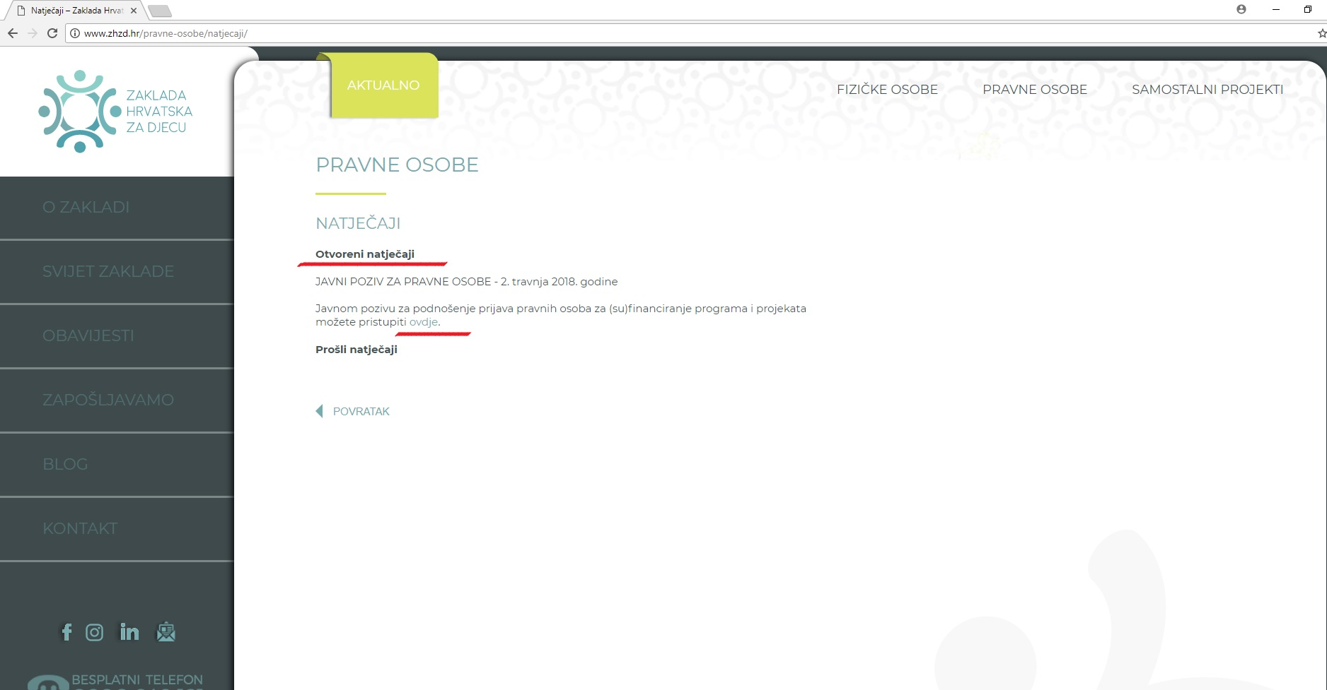
Mjesto objave Javnog poziva

Slide 9
Javni poziv 2019.
Fond JP-a u 2019. iznosi 2,000,000 kuna.
Objava JP u 2019. je planirana za svibanj.
Novost od 2018. - mogućnost dopune dokumentacije,
izuzev Troškovnika i DPP.
Pripremna radionica će se održati za vrijeme trajanja JP (svibanj 2019.)

Slide 10
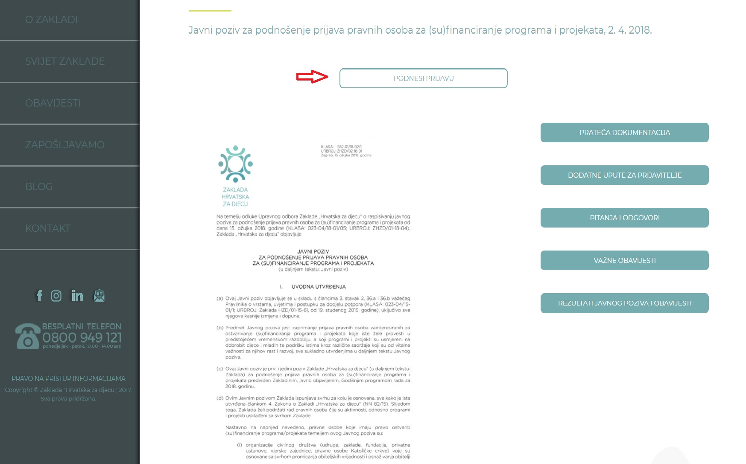
Postupak podnošenja prijave na Javni poziv

Slide 11
Vaša pitanja za nas!
Zaklada „Hrvatska za djecu”
Park Stara Trešnjevka 4, HR-10000 Zagreb
T: 0800 949 121, F: 01 3692 763
E: info@zhzd.hr, W: www.zhzd.hr

